Slide 1


«приходите в гости к нам!»

Slide 2
Музей исчезнувших деревень

Slide 3
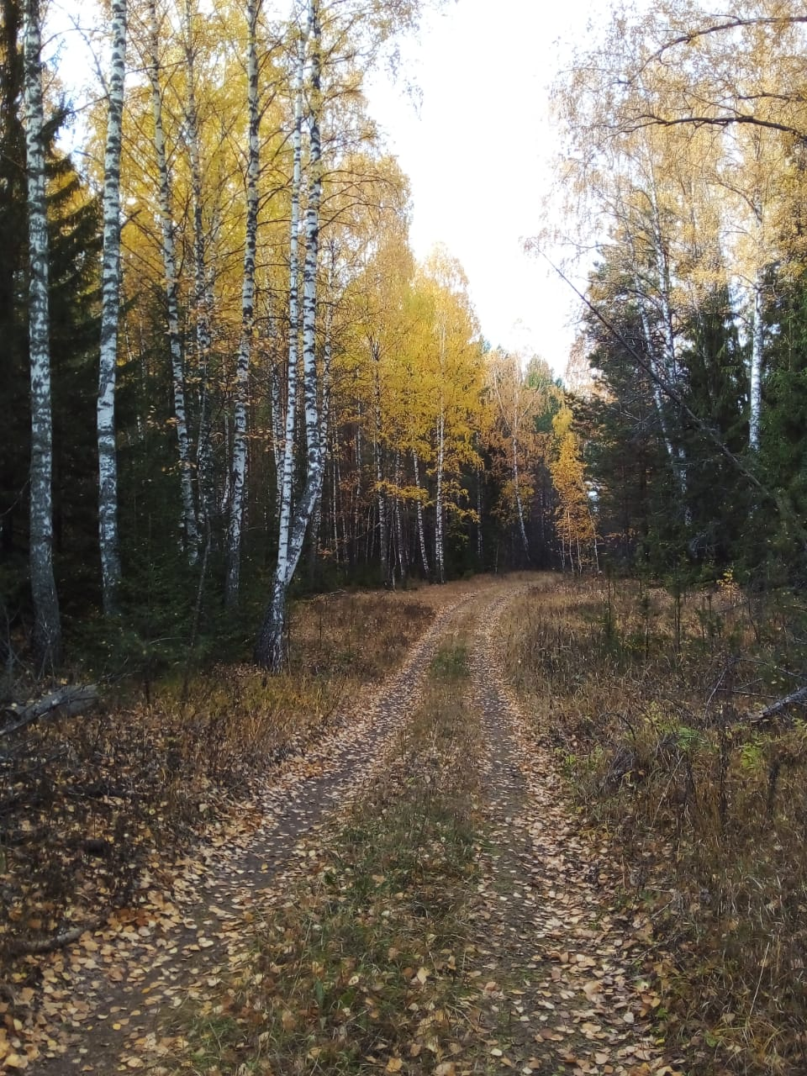

Slide 4
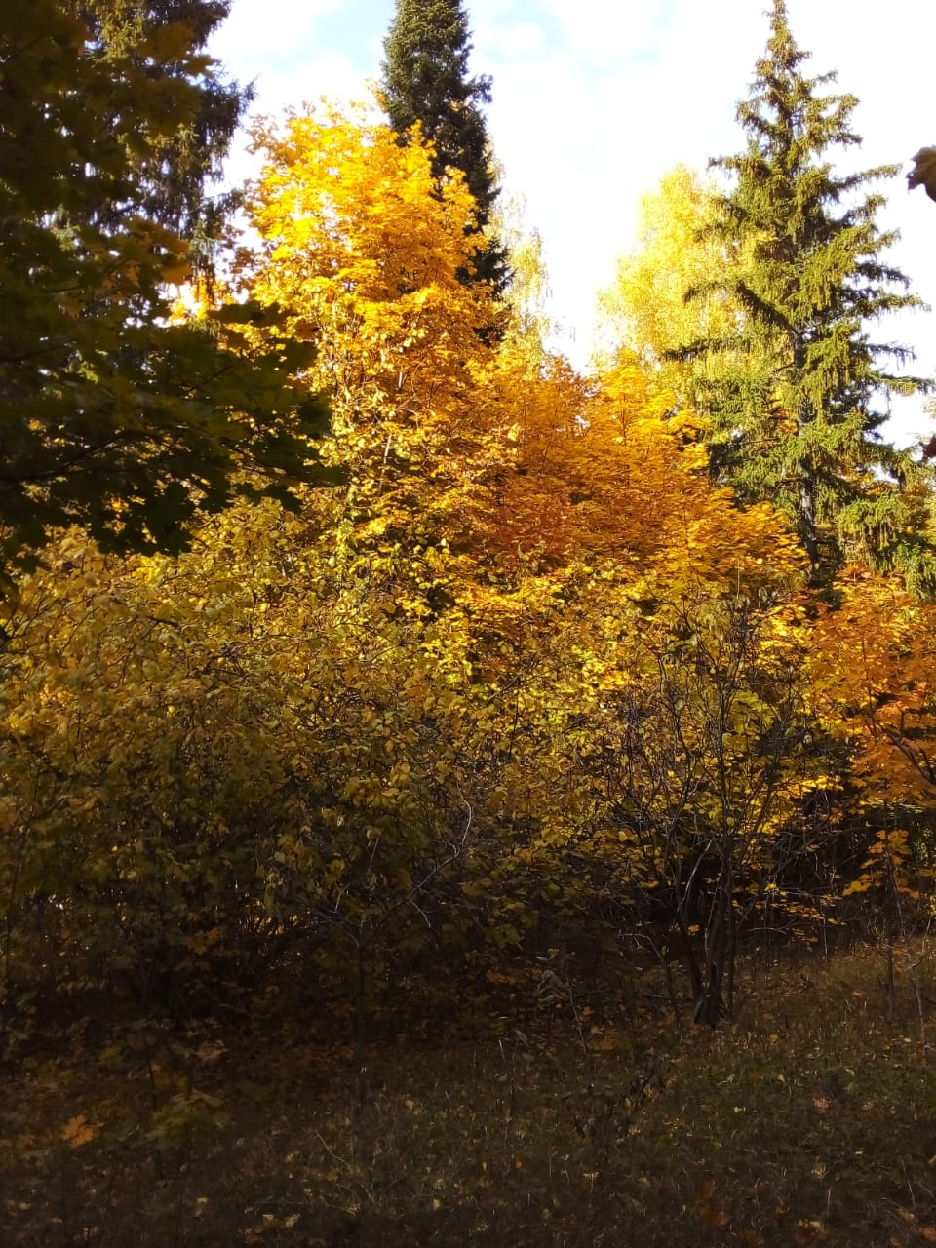

Slide 5
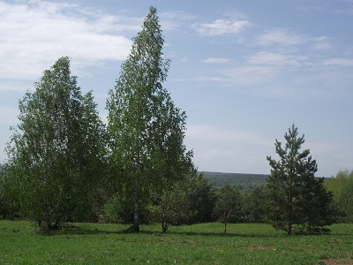

Slide 6
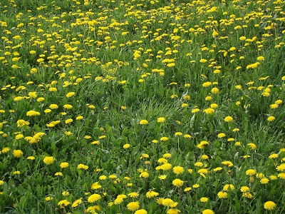

Slide 7
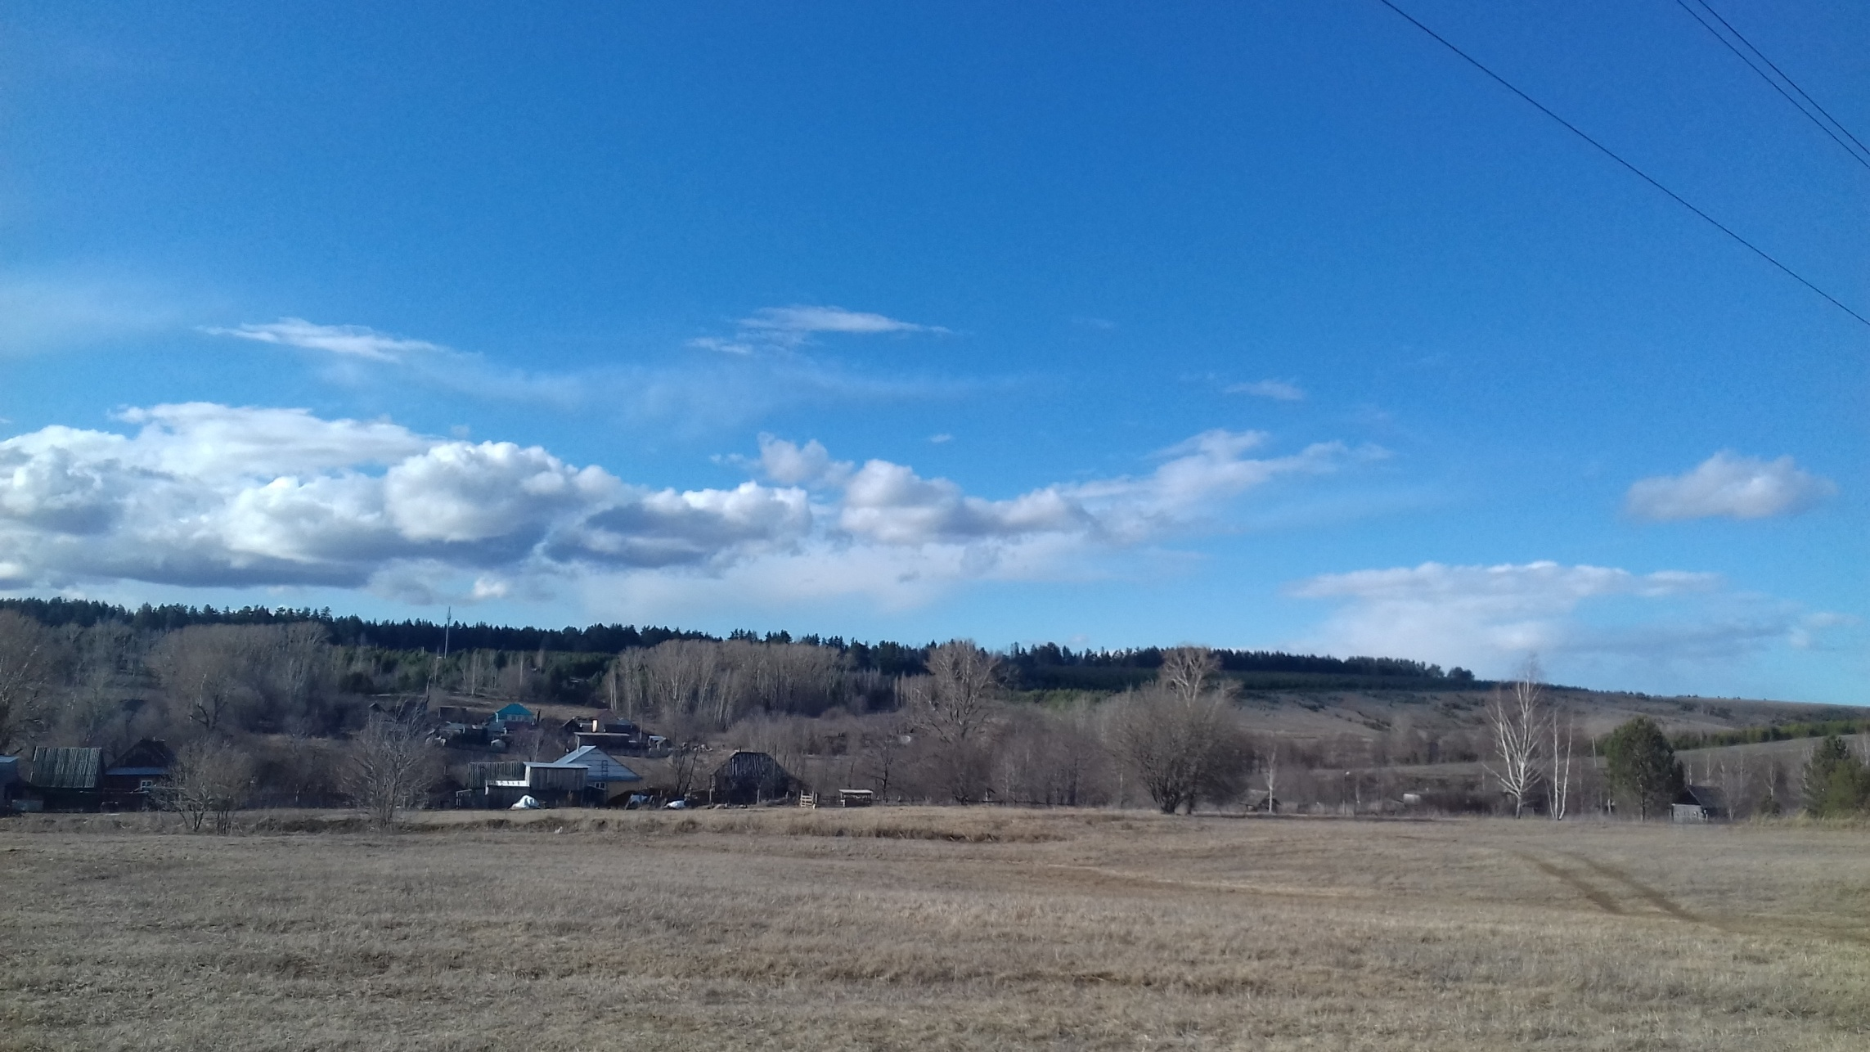

Slide 8
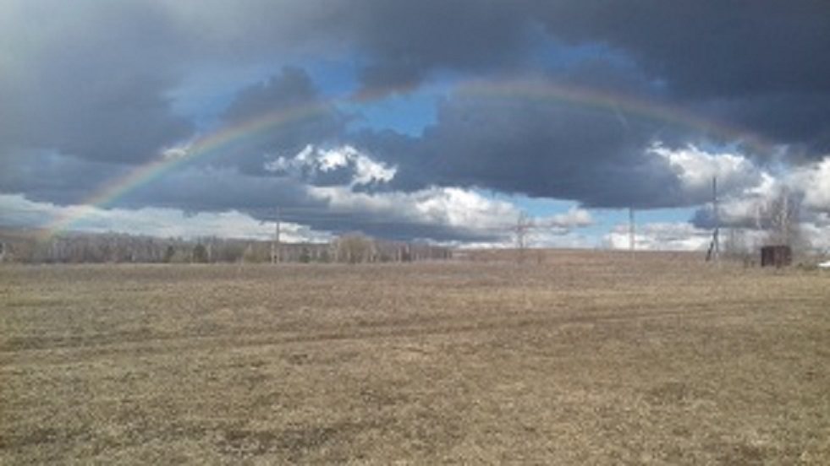

Slide 9
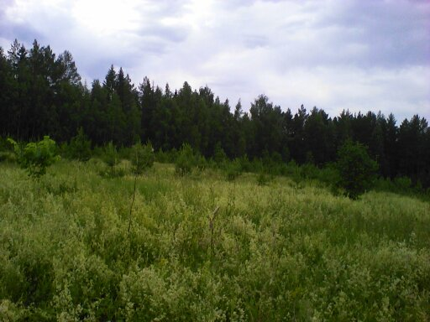

Slide 10
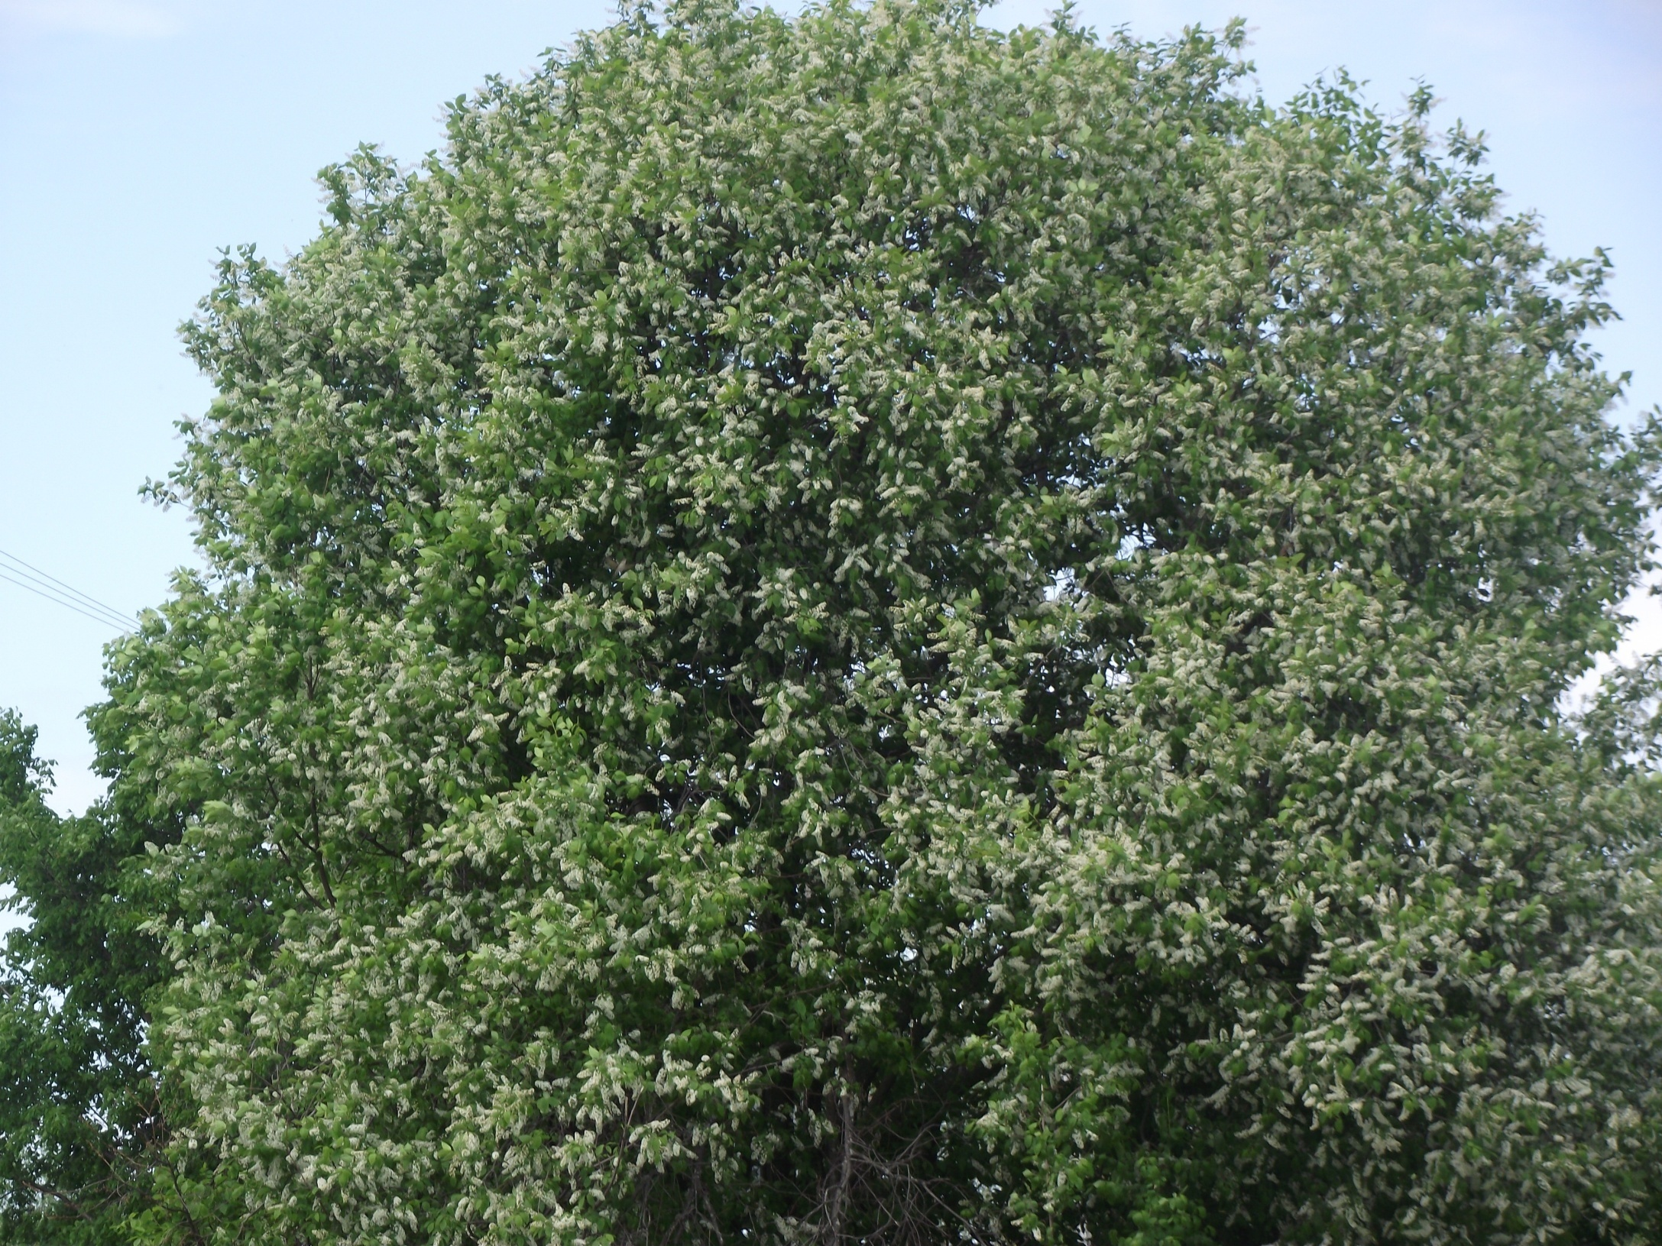

Slide 11
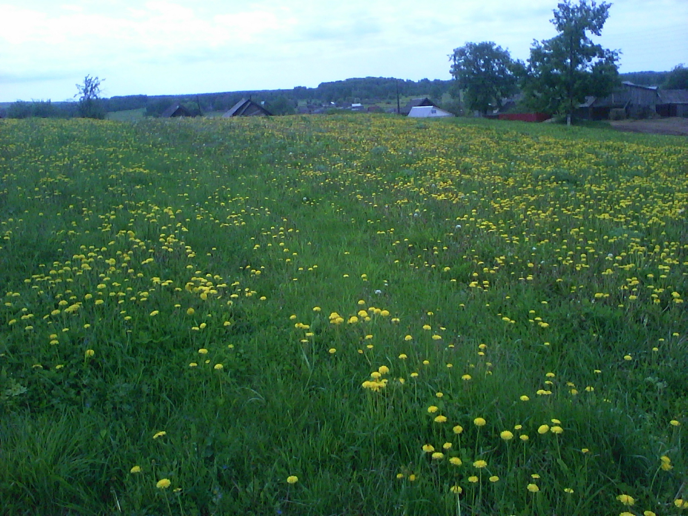

Slide 12
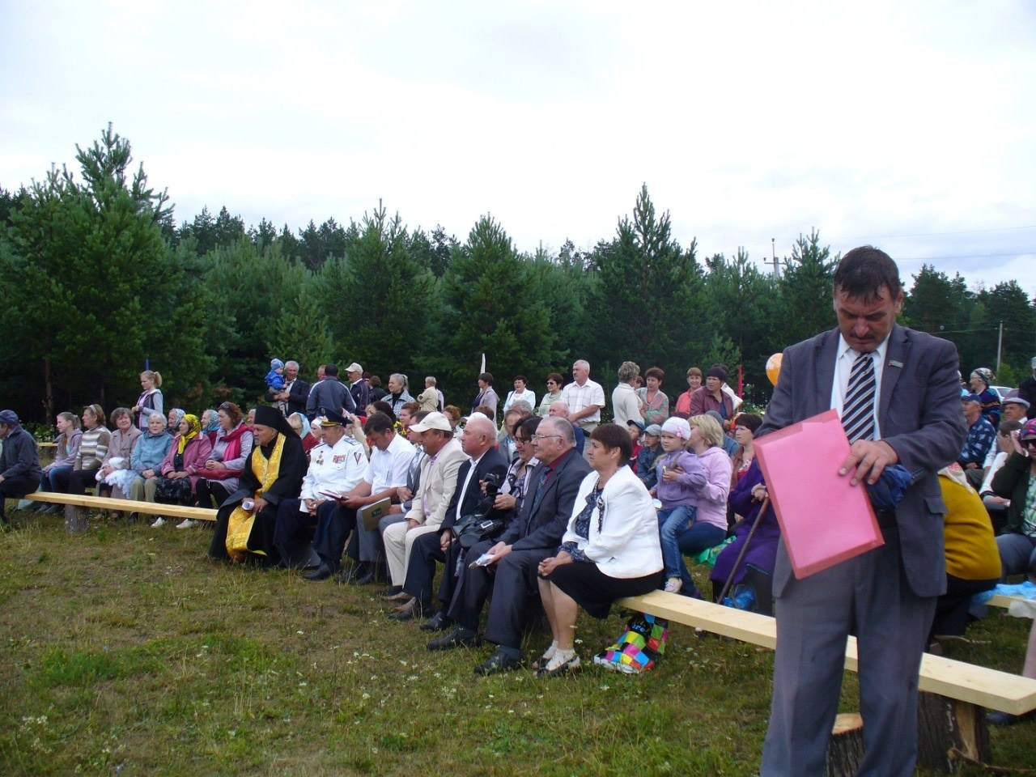

Slide 13
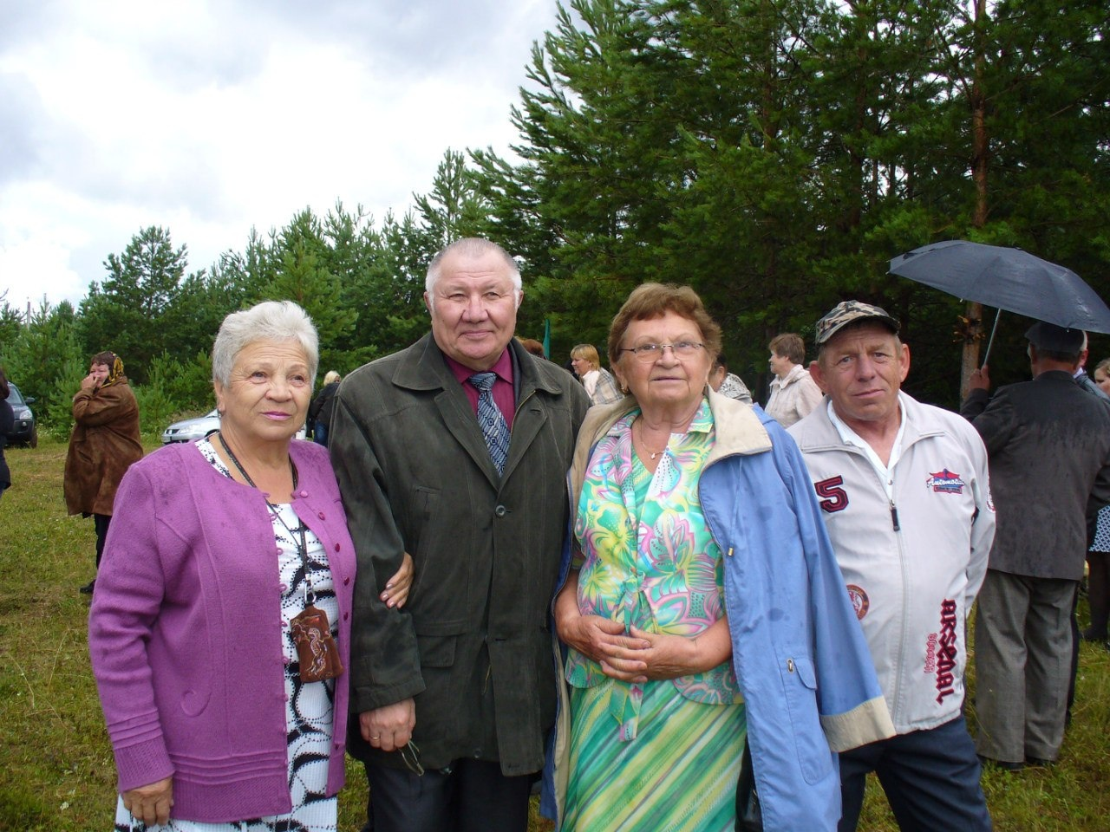

Slide 14
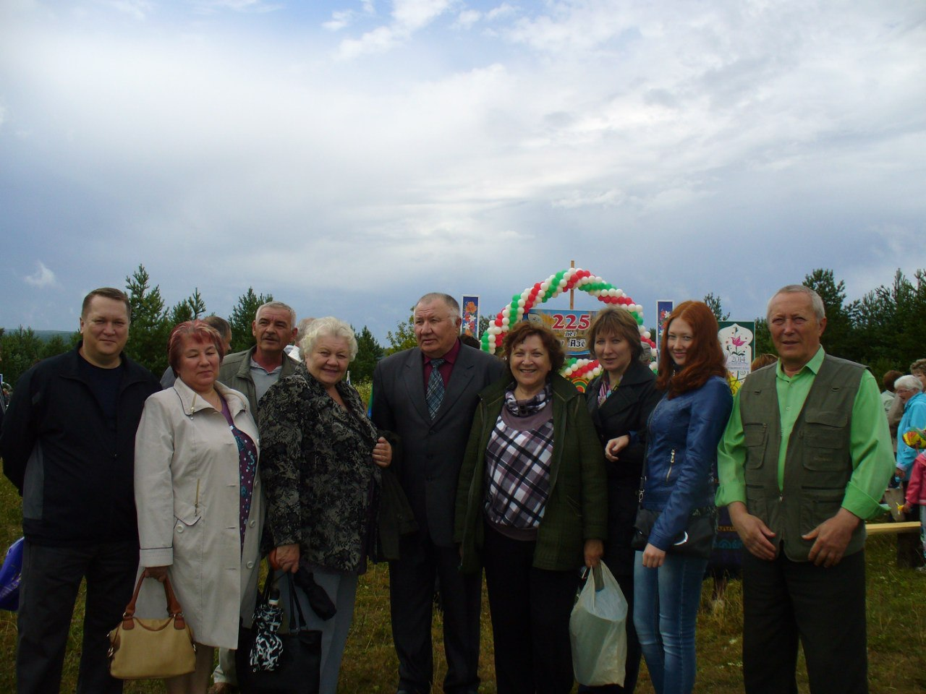

Slide 15
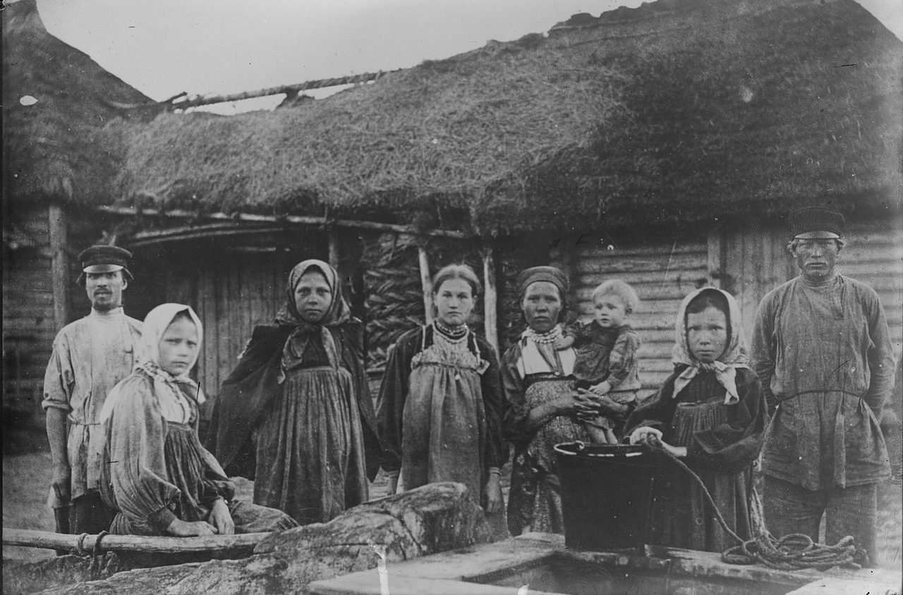

Slide 16

Историческая справка
Деревня Азевка находится при рѣчкѣ Азевкѣ, въ мѣстѣ впаденія въ нее «Каменнаго ключа». Лежитъ деревня въ 80 верстахъ отъ уѣзднаго города и въ 12 верстахъ отъ правленія. Населена русскими, впервые переселившимися сюда около 1811-го года изъ села Колесникова, Каракулинской волости, Сарапульскаго уѣзда. Ревизскихъ душъ числится въ селеніи 221, земля-же раздѣлена на 219 надѣловъ (по 4 десятины на душу). Скотъ пасется на наемномъ пастбищѣ безъ пастуха. Пастбище арендуется въ казнѣ, въ уплату за него собирается по 30 коп. съ двора. Главнымъ промысломъ жителей названной деревни является смолокуреніе.

Slide 17
ИСТОРИЯ СЕЛА АЗЕВО
1787 год. По указанию Российского правительства и вятского губернатора произведена нарезка земельного участка под вновь организуемый посёлок из свободных лесных дач, именуемых Башкирскими землями. В плане указано название поселения Азёво. Название посёлок получил по имени реки Ази, которая протекала по центру участка. По другим данным, по имени татарина Азий, проживающего на берегу данной речки.
Конец 60-х годов Х1Х века. Состоялись выборы в правле-
ние волости на общем волостном сходе. Первым старшиной от
деревни Азёво стал Новокрещенов Филипп Львович. Центром
волостного правления выбрано село Пьяный Бор.

Slide 18
1789 год. Появились первые жители поселка: из приказов Сарапульского уезда – Новокрещеновы, Мерзляковы, Митрошины, Сергеевы, Коноваловы, Шестаковы, Курбатовы, Чикуровы, Поповы, Третьяковы, Пономарёвы; из Мостовинского
уезда – Чухланцевы, Сухановы, Глуховы, Маргасовы, Бегуновы, Ласковы, Седуновы; из Каракулинского уезда – Барановы, Ижболдины, Аникеевы, Корневы, Русиновы, Краснопёровы.

Slide 19
Конец 60-х годов Х1Х века. Состоялись выборы в правление волости на общем волостном сходе. Первым старшиной от деревни Азёво стал Новокрещенов Филипп Львович. Центром волостного правления выбрано село Пьяный Бор.
1890 год. В деревне Азёво открыты церковно-приходская школа и газетно-читальный пункт.
1900 год. В селе Пьяный Бор открыта «второплановая»
школа по подготовке учителей начальных классов.

Slide 20
1904 год. В деревне Азёво организован нелегальный кру
жок по изучению политического революционного движения в России. В его работе принимали участие А.К. Новокрещенов, Я.И. Корнев, С.Г. Глухов, Я.И. Ласков и другие.
1905 год. В деревне Азёво открыта церковь на месте бывшей часовни. Деревня стала называться селом. В настоящее время на месте церкви, сгоревшей в 1928 году, установлен памятник погибшим в годы Великой Отечественной войны.

Slide 21
1914 год. Начало Первой мировой войны, в которой уча-
ствовали и жители села: Кузнецов Иван Алексеевич, участник 11 Брусиловского прорыва (1916 г.); Новокрещенов Георгий Родионович, унтер-офицер; Новокрещенов Семён Кириллович,
санинструктор; Новокрещенов Алексей Кириллович, унтер-
офицер; Новокрещенов Иван Кириллович, унтер-офицер,
помощник начальника полковой разведки; Новокрещенов
Григорий Трофимович, унтер-офицер и многие другие.
1918−1919 годы. Военные действия в период Гражданской
войны на территории села Азёво. В Яшихином логу расстрели-
вали пленных – «белые» «красных» и наоборот, когда менялась власть в ходе войны. Могила расстрелянных сохранялась до 60–70 годов ХХ века.

Slide 22
1920 год. Село Пьяный Бор переименовано в Красный Бор.
1920 год. По поручению Елабужского ВКП(б) организован
Красноборский РКП(б). Первым председателем Пьяноборского (Красноборского) волисполкома был выходец из села Азёво Коновалов Тихон Александрович, член ВКП(б) с 1919 года.
1921 год. Из-за отсутствия старых запасов хлеба начался
страшный голод. Урожайность ржи была равна 2–3 центнерам,
а яровых 1–2 центнерам с гектара. Поля представляли страшное зрелище. Люди на коленях ползали по низинам, бороздкам, рвали с корнем низкие стебли овса, гороха, гречки, собирали лебеду.

Slide 23
1920−1922 годы. Расселение жителей Азёво в хутора «Кар-
паты», «Ярославско» и в другие места.
1922 год. Образован Азёвский сельский совет депутатов
трудящихся. Он входил в состав Салаушской волости Елабуж-
ского уезда Вятской губернии.
1924 год. Елабужский уезд преобразован в Елабужский
кантон Татарской АССР.
1929−1930 годы. Начало коллективизации сельского хо-
зяйства и «сход» хуторян с земель.
1929 год. Село Азёво вошло в состав Красноборского
района.

Slide 24
1930 год. Организация коммуны «Маяк».
1935 год. Открытие начальной школы в Азёве.
1934−1935 годы. Организация производства древесного
угля, дёгтя, предпринимателем Новокрещеновым Григорием Трофимовичем.
1941 год. Начало Великой Отечественной войны. На фронт было призвано почти всё мужское население села, за исключением стариков.

Slide 25
1941 год. В село Азёво из Московской области эвакуирован
детский дом с двумя воспитателями, их разместили в сельском
клубе и избе-читальне.
1950 год. Началось строительство сельского клуба пред-
седателем коммуны «Маяк» Ласковым Андреем Ефимовичем.
1953 год. Открытие сельского клуба, в котором было от-
ведено место для библиотеки.
1953 год. В селе Азёво создана машинно-тракторная стан-
ция (МТС).

Slide 26
1955 год. Избрание председателем колхоза «Маяк» Гоголева
Андрея Тихоновича.
1955 год. Открытие врачебной амбулатории в селе на пять
рабочих мест.
1956−1957 годы. В селе появилось электричество от ди-
зельной станции и проводное радио.
1959 год. Организовано семилетнее обучение в школе.
1959 год. К Азёвскому сельскому совету присоединены
деревни Каменный Ключ и Контузла. Вместо врачебной ам-
булатории открыт фельдшерско-акушерский пункт.

Slide 27
1961 год. Переезд Азёвской школы в новое деревянное
одноэтажное здание, построенное председателем колхоза
«Маяк» А.Т. Гоголевым и директором школы И.С. Крупиным.
1976 год. Ликвидация «Сельхозтехники», перевод её в
деревню Терси, а маслозавода – в Красный Бор.
1977 год. Первый сельский праздник «Проводы зимы»
(теперь ежегодный).
1992 год. Переезд школы в новое кирпичное двухэтажное
здание, построенное председателем колхоза «Маяк» А.Г. Файзуллиным и директором школы Н.Н. Широких.

Slide 28
1995 год. Прорыв плотины сельского пруда.
1997 год. Реорганизация 8-летней школы в среднюю обще-
образовательную школу.
2002 год. Газификация села по президентской программе
М.Ш. Шаймиева.
2004 год. Ликвидация колхоза «Маяк».
2014 год. 225-летие села Азёво.
2016 год. Первый раз в селе провели шествие Бессмертного полка.

Slide 29
2017 год. Средняя Азевская школа реорганизована в основную.
2017 год. Открыт новый кирпичный Азёвский клуб.
2022 год. Открыто новое здание исполнительного комитета Азевского сельского поселения.
2022 год. Сегодня открывается сельский музей

Slide 30
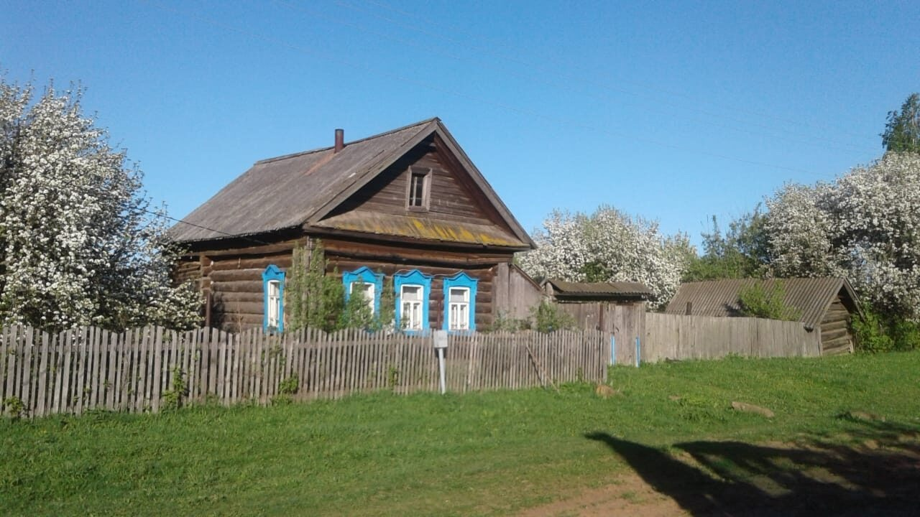

Slide 31
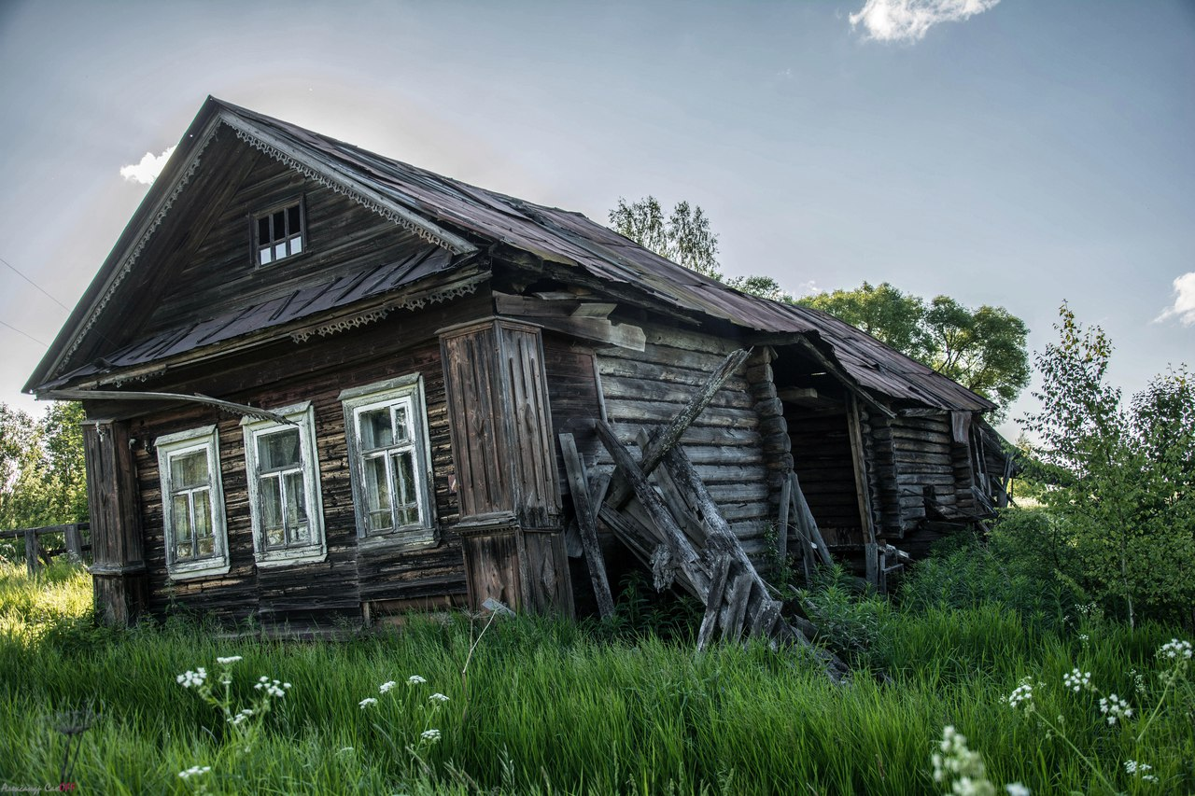

Slide 32
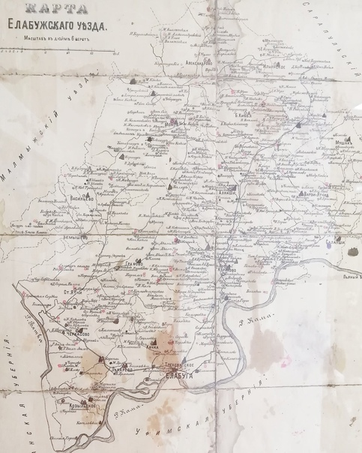

Slide 33
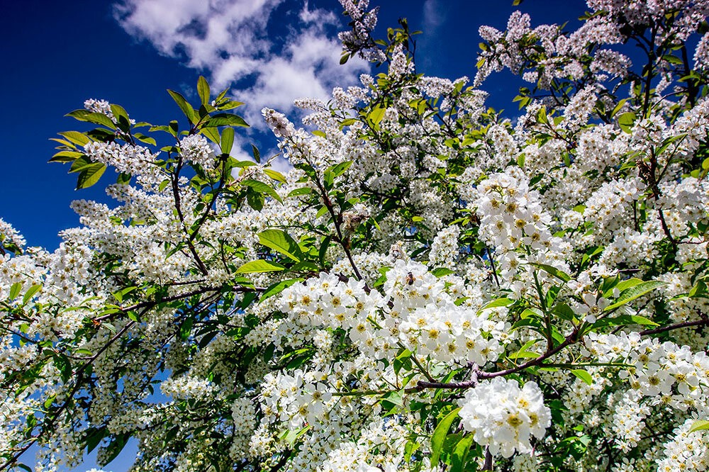

Slide 35
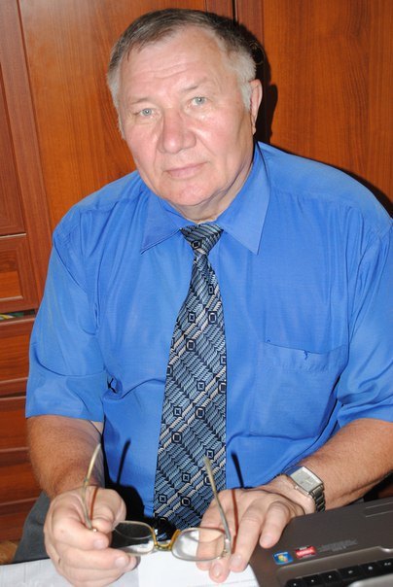
Вахрин В.Н.

Slide 36
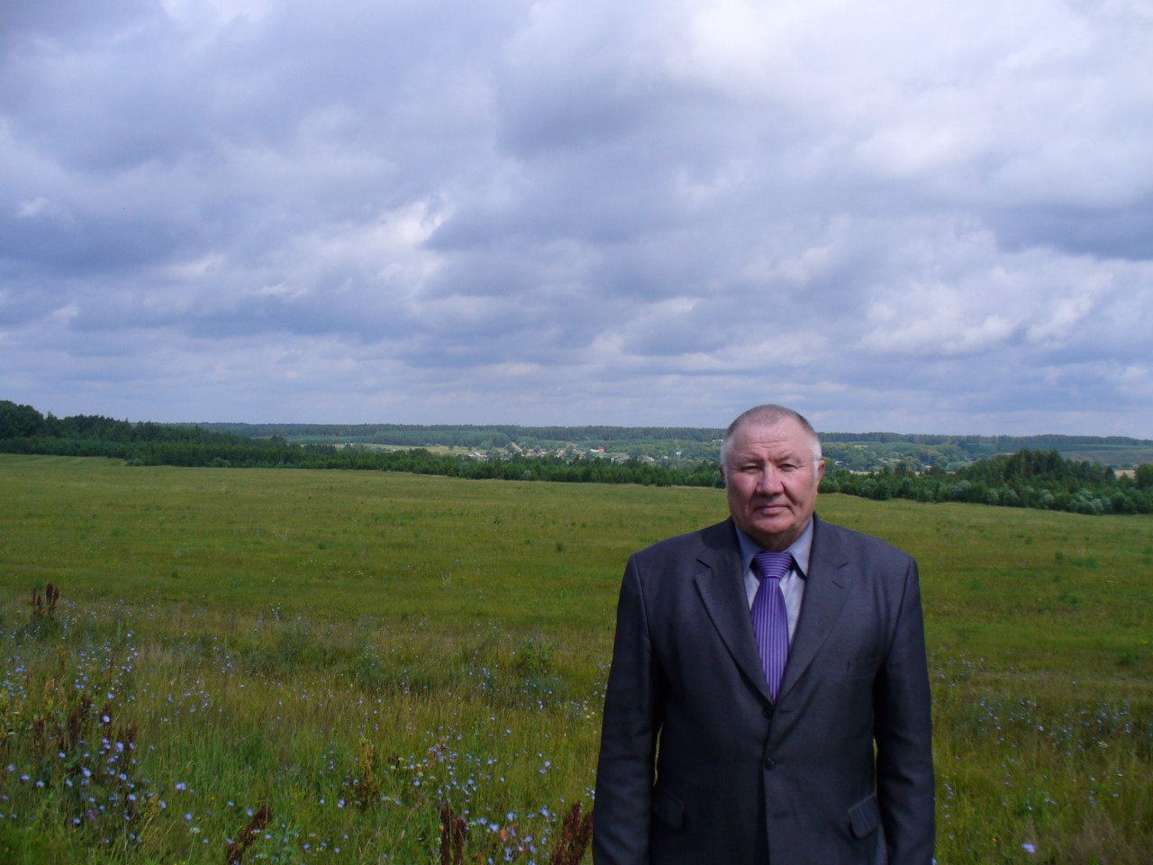

Slide 37
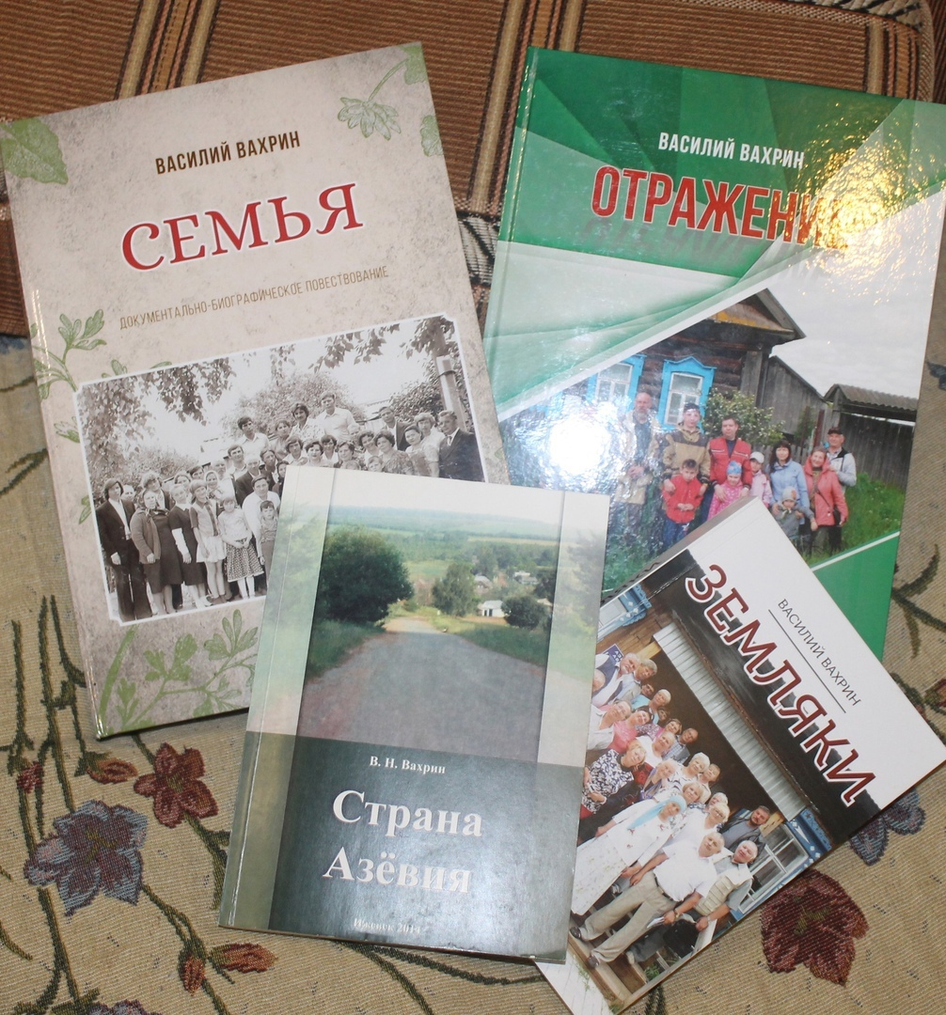

Slide 38
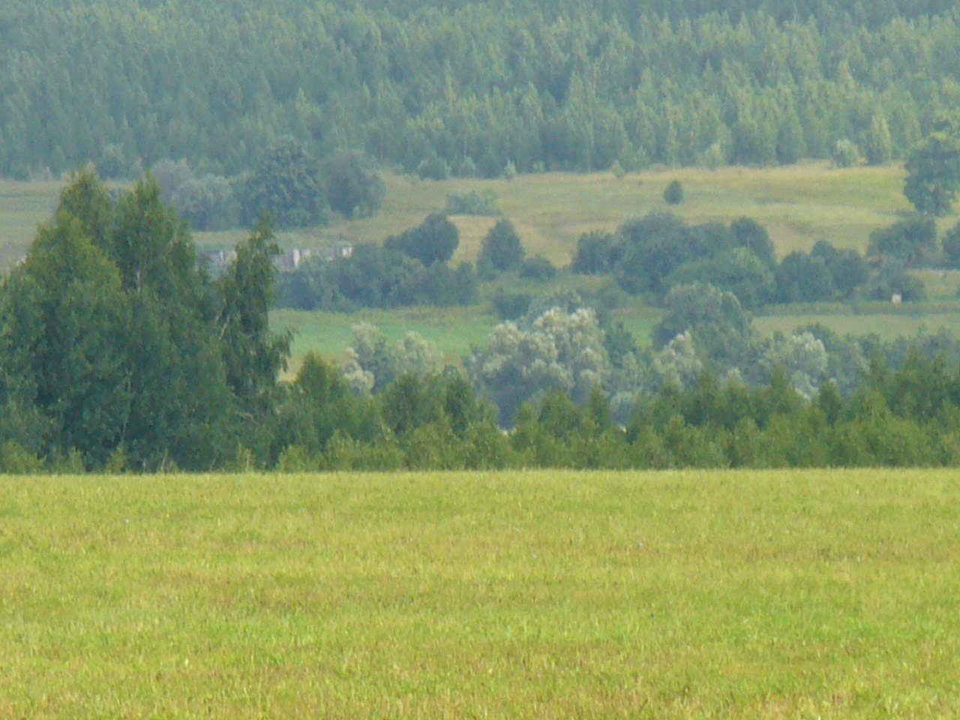

Slide 39
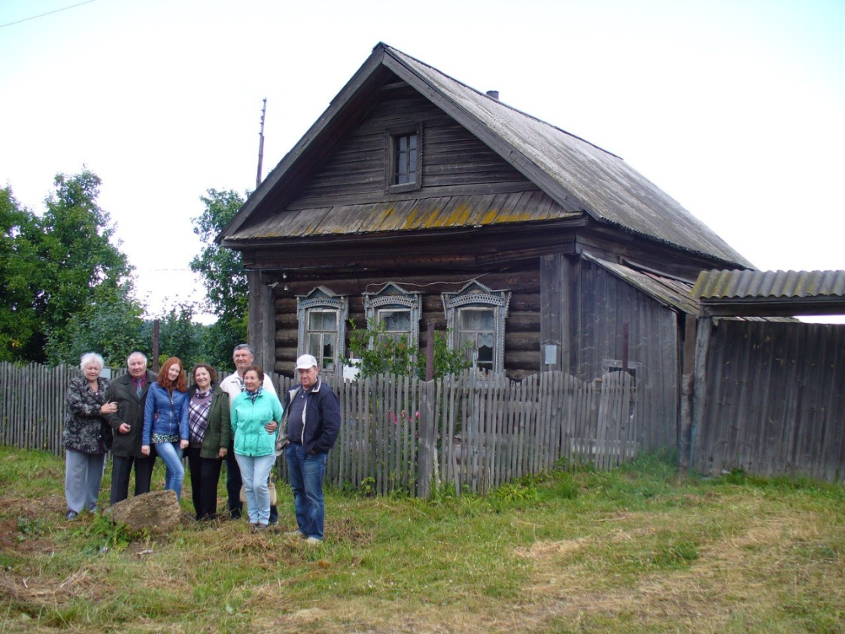
Как хорошо мне в милой деревеньке
Среди черемух, яблонь и рябин
Смотреть, подолгу молча в поднебесье
Где разлилась ночной прохлады синь.
Затихли в сумерках деревьев кроны,
Деревня приготовилась ко сну,
Но где-то ещё возится корова,
Да вздрагивают кони на лугу.
Вот месяц звёзды по небу рассыпал.
В тумане уж купаются стога,
Бормочет где-то птица на болоте,
И я уснуть не в силах до утра.

Slide 40
СПАСИБО ЗА ВНИМАНИЕ!

